Slide 1
Застосування металів та їхніх сплавів
ХІМІЯ 11 КЛАС

Slide 2
ЗАПОВНИТИ ТАБЛИЦЮ
НАЗВА СПЛАВУ | СКЛАД СПЛАВУ | ЗАСТОСУВАННЯ

Slide 3
Застосування металів
Із давніх-давен люди використовують метали в різних галузях своєї діяльності. Застосування металів, як і інших матеріалів, насамперед ґрун­тується на їхніх фізичних властивостях. Завдяки великій міцності метали є поширеними конструкційними матеріалами. А здатність проводити елек­тричний струм робить їх необхідним елементом різноманітних електротех­нічних приладів: від величезних електрогенераторів до міні-комп’ютерів.
Чисті метали використовують досить рідко. З дуже чистої міді виго­товляють дроти (наявність навіть десятих часток відсотка домішок суттє­во зменшує електропровідність), а чисті залізо та нікель застосовують для виготовлення вакуумної техніки. У більшості випадків чисті метали або економічно не вигідні, або їхні властивості не відповідають певним вимо­гам. Наприклад, чисте залізо недостатньо міцне, а чисте золото занадто м’яке. Тому сьогодні застосовують переважно сплави металів, до того ж дуже часто для певного використання розробляють спеціальний сплав

Slide 4
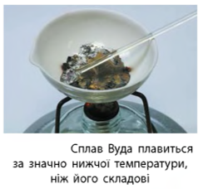
Поняття про сплави
У розплавленому стані метали зазвичай легко змішуються між со­бою, утворюючи однорідну суміш — розчин. Під час охолодження такої суміші утворюється сплав. Властивості сплавів можуть значно відрізнятися від властивостей чистих ме­талів. Температура плавлення сплаву зде­більшого нижча за температуру плавлення його компонентів. Це дуже добре ілюструє сплав Вуда, який містить вісмут, свинець, олово і кадмій. Найбільш легкоплавкий із цих металів (олово) плавиться за 232 °С, а температура плавлення сплаву Вуда становить 69 °С, що нижче за температуру кипіння води

Slide 5
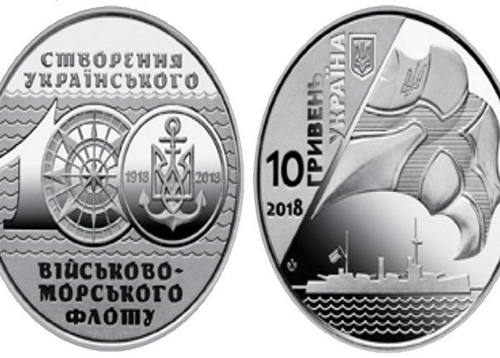
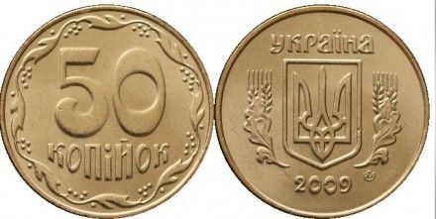
Застосування сплавів
Банківські метали (золото, срібло тощо) для карбу­вання обігових монет не використовують, а лише для пам’ятних (ювілейних). Білі монети в Україні карбують із сталі, алюмінію, мельхіору або нейзильберу (сплав міді, нікелю та цинку), а жовті — з мідно-ні­келевого сплаву.
Золото, срібло, мідь, платину та паладій використо­вують для виготовлення ювелірних сплавів. Сплав золота з паладієм за кольором нагадує платину, тому його називають «білим золотом», домішки кадмію надають золотим виробам зеленуватого відтінку

Slide 6
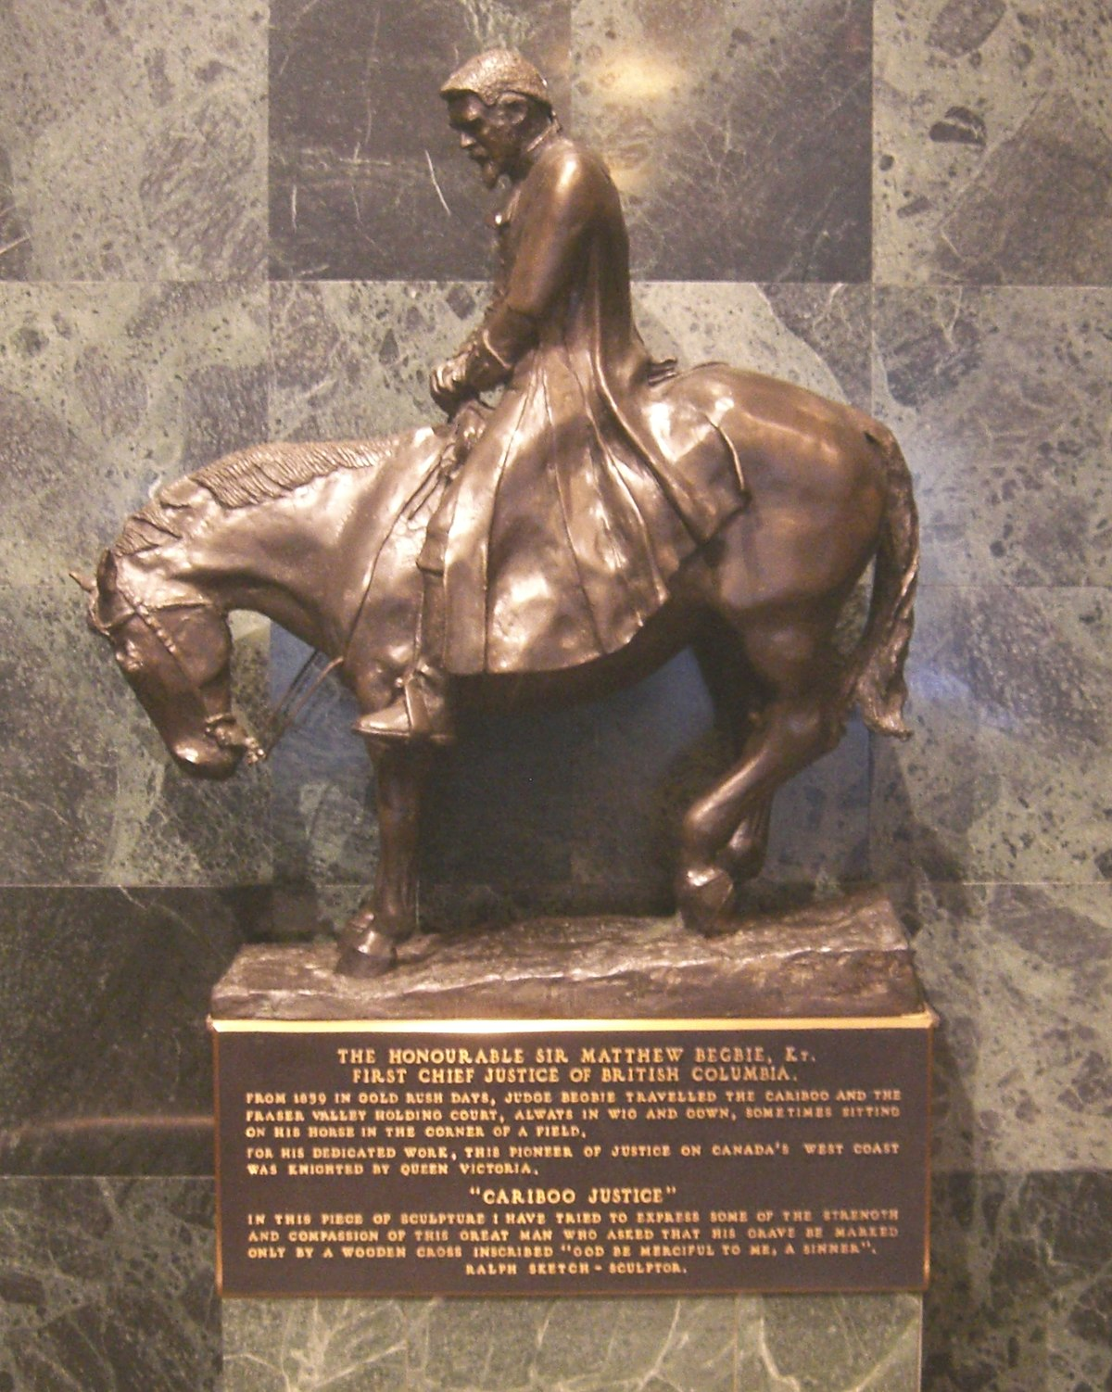
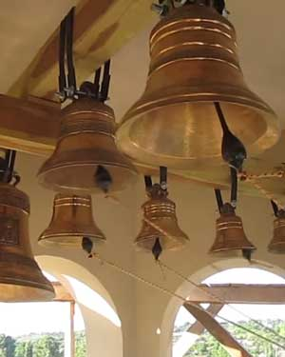
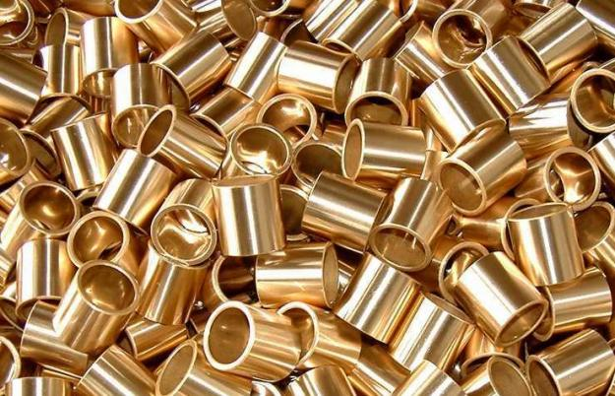
Бронза — твердий і стійкий до корозії сплав олова з міддю (75-90% Си). З неї виготовляють деталі ма­шин, свічники, статуї. Під час удару бронза дзенькає сильніше, ніж мідь або олово. Тому саме з бронзи відливали дзвони

Slide 7
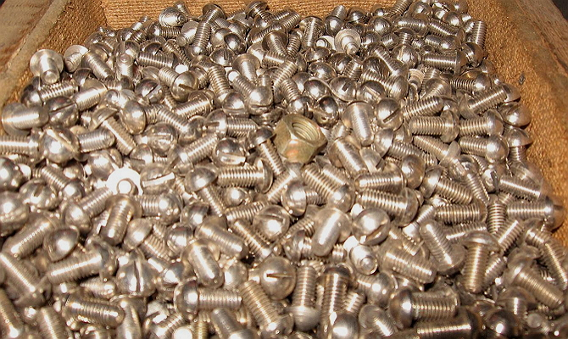
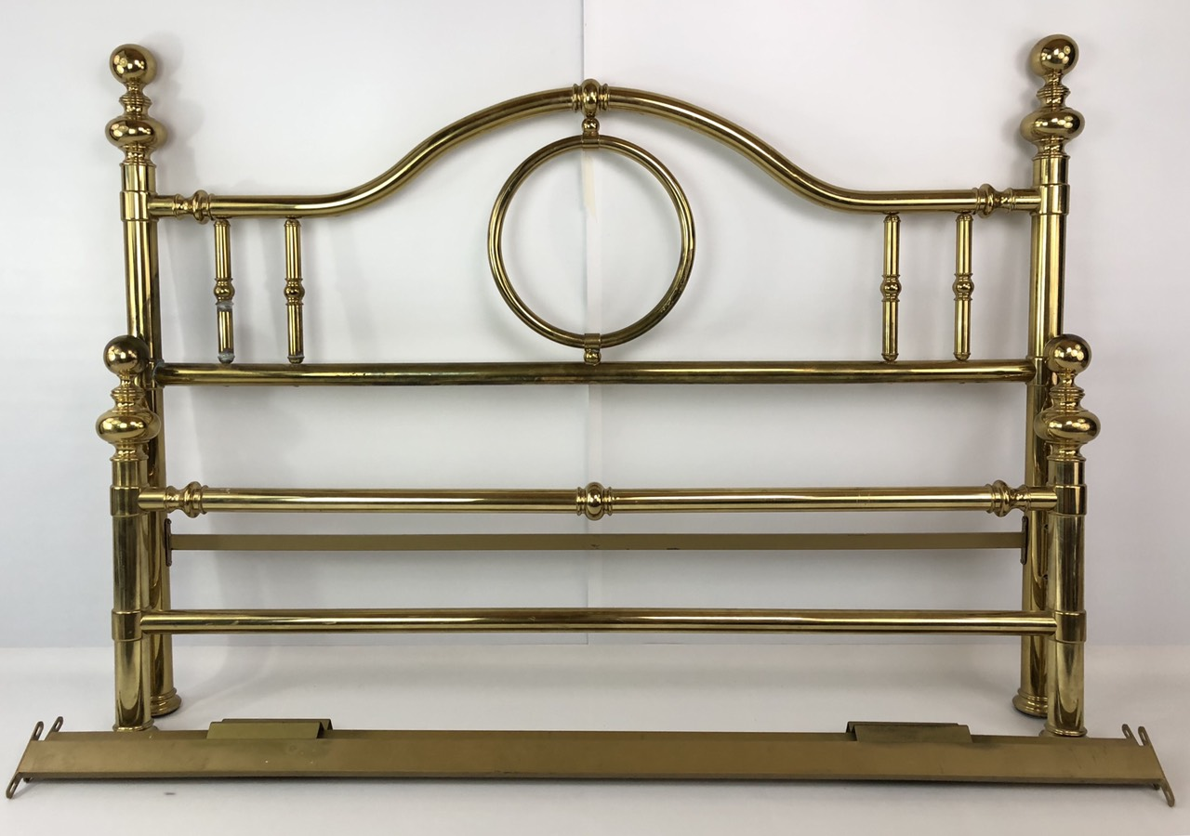
Латунь — це сплав міді (до 50%) із цинком. Вона набагато твердіша, ніж метали в її складі, тому цей сплав застосовують для виготовлення деталей машин та сантехнічних виробів. Латунь має гарний золота­вий колір, тому з неї виробляють інтер’єрні прикраси, корпуси годинників, дверні ручки тощо

Slide 8
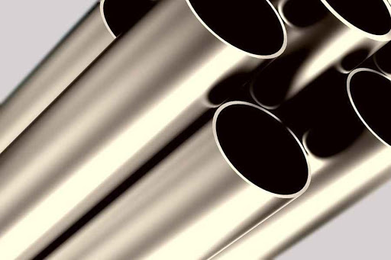
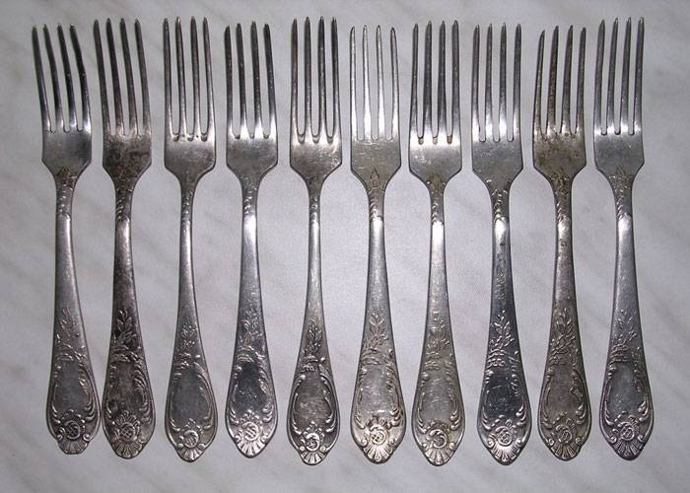
Мельхіор — стійкий до корозії сплав міді з нікелем (до 30% Ni). Із нього виготовляють деталі машин, високоякісні деталі морських човнів, посуд, столові прибори. Ще більшу корозійну стійкість і стійкість до стирання має сплав монель (33% Си і 66% Ni), із нього виробляють частини двигунів, лопаті турбін,а також монети

Slide 9
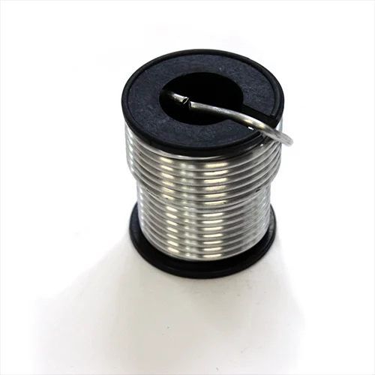
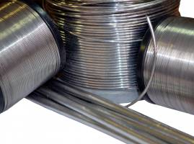
Добре відомий припій — легкоплав­кий сплав із двох частин олова та однієї частини свинцю. Оскільки в розплавленому стані припій легко прилипає до добре зачищеної металевої поверхні, його використовують для паяння металів

Slide 10


Найвідоміший алюмінієвий сплав — дюралюміній, або дюраль (93,5% А1, 4,5% Си, 1,5% Mg, 0,5% Ми). Він трохи важчий за алюміній, але набагато твердіший за нього (від латин, duros — «твердий, міц­ний»). Із дюралюмінію виготовляють корпуси суден і літаків, балки для перекриття будинків, корпуси годинників

Slide 11
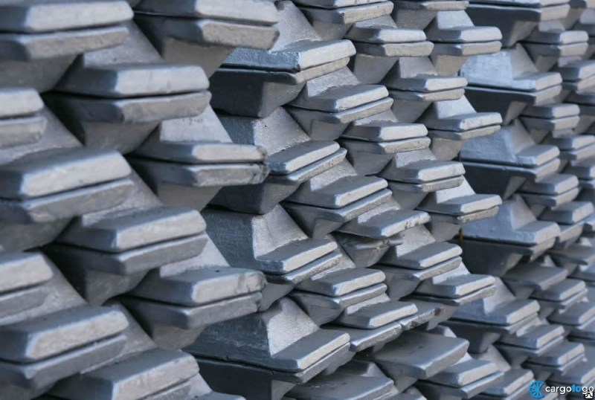
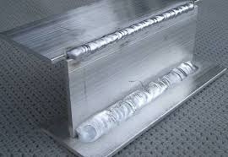
Силуміни — сплави, які, крім алюмінію, мають високий вміст силіцію (3–26 %). До їхнього складу також входять магній (0,2–1,5 %), мідь (1–4 %), цинк (2–4 %), хром (0,2–0,4 %), нікель (0,8–2 %), титан (0,05–1,5 %). Їх використовують у виробництві машин для сільськогосподарських потреб, деталей багатьох приладів, коліс в авіа- й автомобілебудуванні

Slide 12
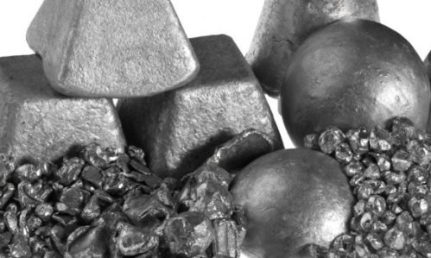
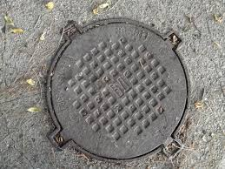
Чавун — сплав, що містить у своєму складі 2–4 % Карбону та домішки мангану, сполук Фосфору, Силіцію та Сульфуру. Великий вміст Карбону в чавуні робить його крихким і нековким, хоча він твердіший, ніж залізо

Slide 13
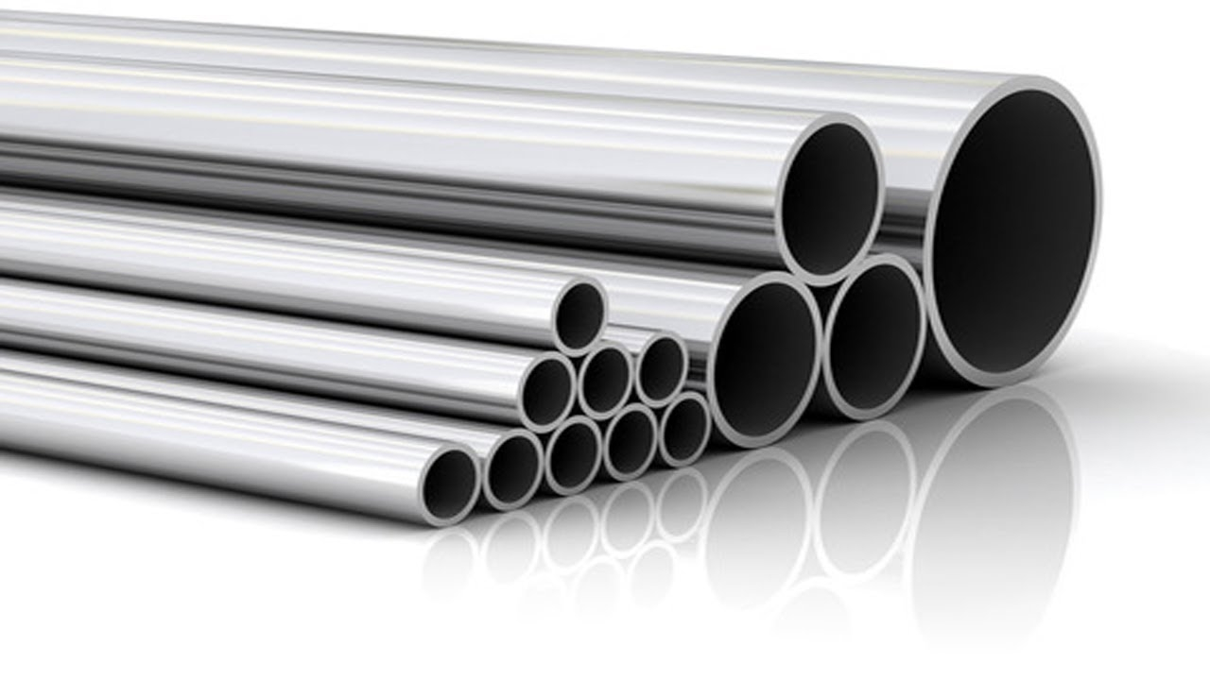
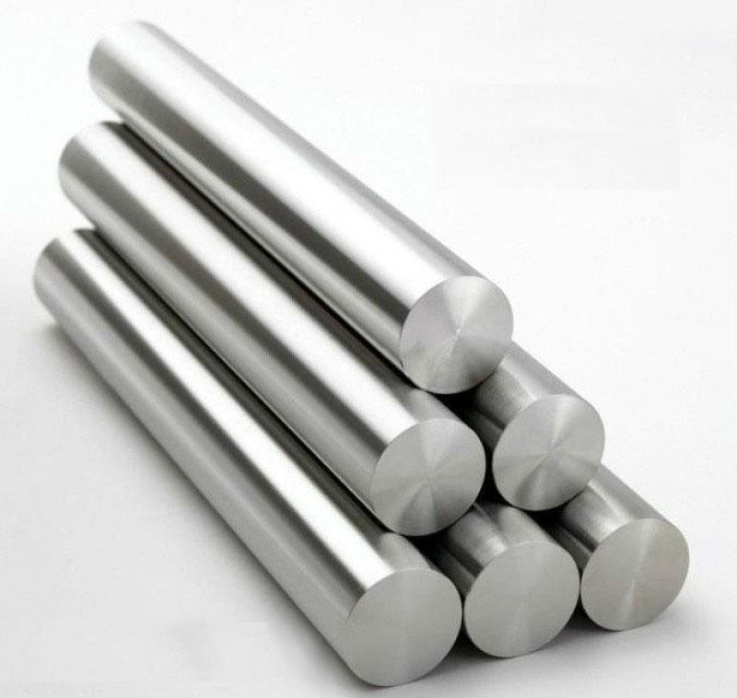
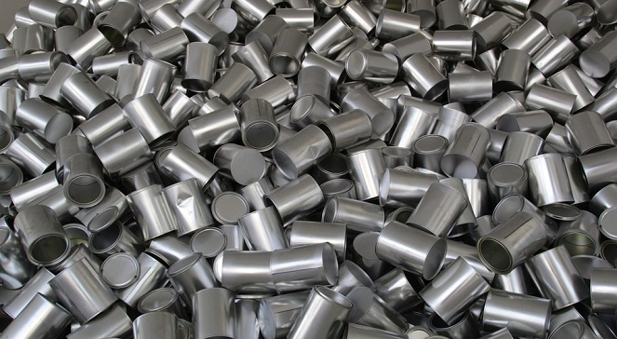
Сталь — сплав, у якому значно менший вміст Карбону (0,1–2 %) і домішок мангану, сполук Силіцію, Фосфору та Сульфуру. Менший вміст Карбону надає сталі більшої ковкості та пластичності. Тому її можна штампувати, прокатувати,ькувати. Для поліпшення цих якостей сталь загартовують, тобто розжарену сталь швидко охолоджують. Гартована сталь значно твердіша. Водночас сталь з низьким вмістом Карбону загартовуванню не піддають. Для надання сталі певних якостей її легують, тобто додають до неї інші метали. Легувальними металами найчастіше є хром, вольфрам, нікель, ванадій, манган, молібден, меншою мірою — титан, кобальт, берилій. А з неметалів — силіций

